Slide 1

KỸ NĂNG NGHỀ NGHIỆP – SS004.L25
BÀI TẬP TUẦN 1 – GIỚI THIỆU NHÓM

Slide 2
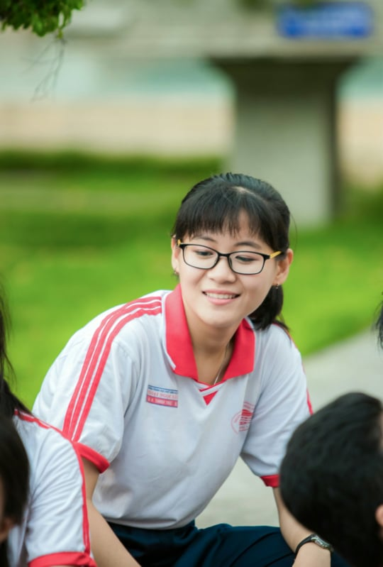
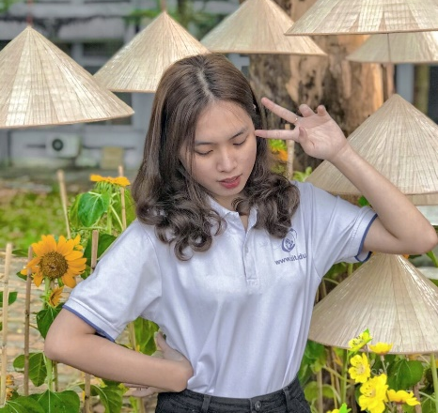
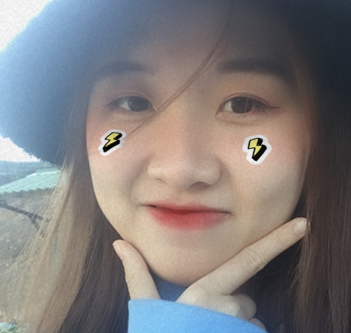
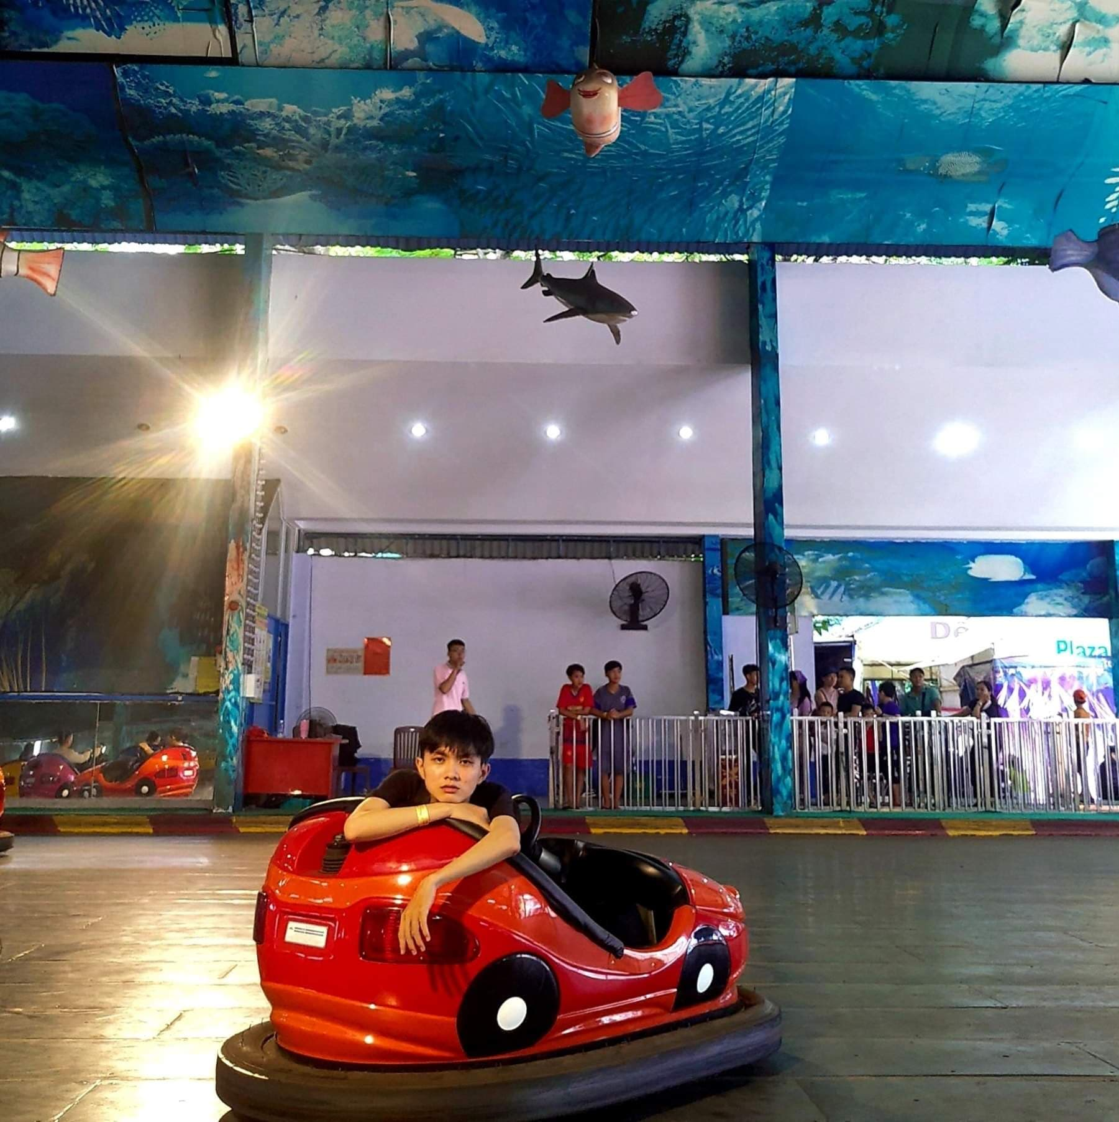
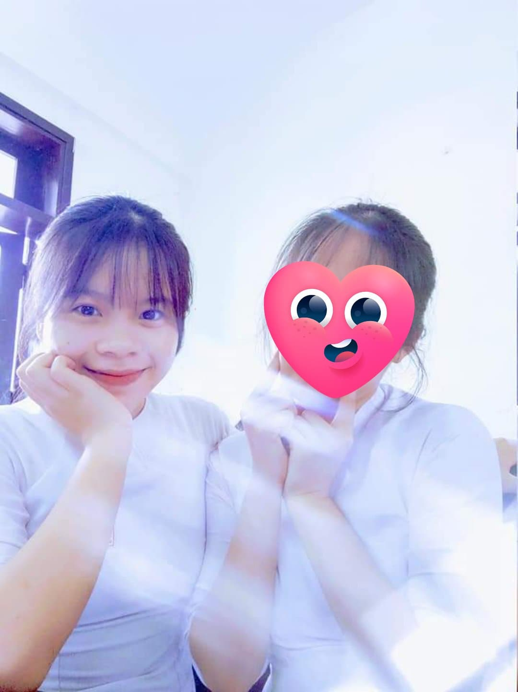
SS004.L25
Team Members
Nguyễn Huỳnh Thanh Trúc
Phạm Lê Dịu Ái
Huỳnh Thị Mỹ Duyên
Nguyễn Thừa An Thái
Nguyễn Thị Thảo Hồng

Slide 3
Nguyễn Huỳnh Thanh Trúc
Ngành học: Kỹ thuật máy tính.
Quê quán: thành phố Long Xuyên, tỉnh An Giang.
Sở thích: âm nhạc, chó, mèo,…
Điểm manh: vui vẻ, thân thiện.
Điểm yếu: nhút nhát, hơi chậm chạp

Slide 4

Phạm Lê Dịu Ái
Ngành học: Hệ thống thông tin
Quê quán: sinh ra ở Quảng Nam nhưng hiện sống tại TP.HCM
Sở thích: yêu màu hồng ghét sự giả dối, còn cái nữa là ngủ ngủ và ngủ
Điểm manh: tự tin, trách nhiệm
Điểm yếu: tính khí cọc cằn

Slide 5

Huỳnh Thị Mỹ Duyên
Ngành học: Khoa học Máy tính
Quê quán: Xuân Lộc, Đồng Nai.
Sở thích: xem chó mèo, làm đồ handmade, cày phim, vẻ vời…
Điểm manh: hiền lành, thân thiện, có trách nhiệm, kỹ tính.
Điểm yếu: cầu toàn, hơi chậm chạp

Slide 6
Nguyễn Thừa An Thái
Ngành học: Khoa học máy tính
Quê quán: Hà Tĩnh
Sở thích: chơi game, đá bóng
Điểm manh: vui vẻ hòa đồng
Điểm yếu: lười suy nghĩ

Slide 7
lùn
Nguyễn Thị Thảo Hồng
Ngành học: Hệ thống thông tin
Quê quán: Quảng Nam.
Sở thích: xem phim, đi du lịch, tham gia các hoạt động,…
Điểm manh: vui vẻ ,lạc quan, hoà đồng.
Điểm yếu: lùn, hơi nhát gan

Slide 8
Chúng mình là:
THE FLASH

Slide 9
“THE FLASH” chính là:
Biểu tượng cho tốc độ siêu phàm
Biểu tượng cho sức mạnh phi thường

Slide 10
SLOGAN CỦA CHÚNG MÌNH LÀ:
“Quá nhanh
quá nguy hiểm”

Slide 11
HAVE A NICE DAY! ☺
THANKS FOR
WATCHING!

